Slide 1
期货与期权
套期保值
主讲教师：王雅杰

Slide 2
第四章 套期保值
教学目的和教学内容
  通过本章的学习，掌握商品期货交易的避险功能，即套期保值的基本原理，主要包括卖期保值和买期保值，通晓它们的操作程序，进一步加深对期货交易的实质的理解。
教学重点和难点
  买入套期保值及操作原理
  卖出套期保值及操作原理
  基差变动及影响因素

Slide 3
第一节 套期保值的经济原理
套期保值的基本原理及操作原则
  套期保值（Hedging)的含义
    是一种以回避现货价格风险为目的的期货交易行为。通常情况下，是指交易者在期货市场上，做一笔与现货市场品种、数量相同，但是交易部位相反的期货合约，用来抵消现货市场交易中所存在的价值风险的一种交易方式。
    套期保值业务的作法：
      （1）典型的作法是现货市场与期货市场同时进行品种相
      当，但方向相反的两笔交易。
      （2）与现货市场对应，看现货市场的情况而选择操作的
    一种交易。

Slide 4
具体操作方法：
在现货市场和期货市场对同一种类的商品同时进行数量相等但方向相反的买卖活动
即在买进或卖出现货的同时，在期货市场上卖出或买进同等数量的期货，经过一段时间，当价格变动使现货买卖上出现的盈亏时，可由期货交易上的亏盈得到抵消或弥补。从而在“现”与“期”之间、近期和远期之间建立一种对冲机制，锁定价格成本，消除价格风险。

Slide 5
第一节 套期保值的经济原理
套期保值的经济原理
  期货价格与现货价格的同向性
  期货价格与现货价格的趋合性
  对冲机制

Slide 6
第一节 套期保值的经济原理
套期保值的操作原则
  交易方向相反的原则
  商品种类相同或相近的原则
  商品数量相等或相近的原则
  月份相同或相近的原则

Slide 7
第一节 套期保值的经济原理
套期保值的功能与作用
  套期保值有利于期货市场的价格发现
  套期保值有利于企业的稳定和灵活经营
    有效控制生产的经营成本，保障生产经营者获得正常的商业利润，方便现货交易。
  套期保值有利于经营者灵活管理资金
  套期保值有利于提高经营者的信用程度

Slide 8
第二节 买期保值
1、买期保值及其适用对象及范围
  买入套期保值（long hedge)是指交易者先在期货市场买入期货，以便将来在现货市场买进现货时，不致因价格上涨而给自己造成经济损失的一种套期保值方式。
    由于套期保值者首先在期货市场以买入方式建立多头的交易部位，故又称多头套期保值

Slide 9
第二节 买期保值
适用范围：
  加工制造企业为了防止日后购进原料价格上涨。如：铝型材厂担心日后购进铝锭时的价格上涨，用铜企业担心日后电解铜的价格上涨，饲料厂担心玉米，豆粕的价格上涨等等。
  供货方已与购货方签订好现货供销合同，但供货方此时尚未购进货源，担心日后购进货源时价格上涨。
  需求方认为目前现货市场的价格很合适，但因种种原因不能立即购进现货，担心日后购进现货，价格上涨。

Slide 10
第二节 买期保值
2、操作
  案例1. 某一铝型材厂的主要原料是铝锭，2018年3月铝锭的现货价格为13000元/吨，该厂根据市场的供求关系变化，预计两个月后铝锭的现货价格将要上涨，为了回避两个月后购进600吨铝锭时价格上涨的风险，该厂决定进行买期保值。3月初以13200元/吨的价格买入600吨5月份到期的铝锭期货合约。假定到5月初该厂在现货市场上购买铝锭时价格已上涨至15000元/吨，而此时期货价格已涨至15200元/吨，这样该铝型材厂的经营情况及结果如下表：

Slide 11
第二节 买期保值
 | 现货市场 | 期货市场
3月初 | 现货市场价格为13000元/吨，但由于资金和库存等原因没有买 入铝锭 | 以13200元/吨的价格买进5月份到期的铝锭期货合约(120份）
5月初 | 在现货市场上以15000元/吨的价格买入600吨铝锭 | 以15200元/吨的价格将原来买入的5月份到期的合约（120份）卖掉
结果 | 5月初买入现货比3月初多支付2000元/吨的成本 | 期货对冲赢利2000元/吨

Slide 12
第二节 买期保值
案例2 . 在上例中，如果5月初铝锭的价格不涨反跌，现货期货都下降了1000元/吨，则铝型材厂的整个交易过程如下表：
 | 现货市场 | 期货市场
3月初 | 现货市场价格为13000元/吨，但由于资金和库存等原因没有买入铝锭 | 以13200元/吨的价格买进5月份到期的铝锭期货合约（120份）
5月初 | 在现货市场上以12000元/吨的价格买入600吨铝锭 | 以12200元/吨的价格将原来买进的5月份到期的合约卖掉（120份）
结果 | 5月初买入现货比3月初少支付1000元/吨的成本 | 期货对冲亏损1000元/吨

Slide 13
第二节 买期保值
3、买期保值的利弊分析
  优点 （1）能回避价格上涨所带来的风险，
  （2）提高资金的使用效率
  （3）节省仓储、保险费用和损耗费
  （4）能促使现货合同的早日签订。
  不足：在回避不利于自己的价格风险的同时，也放弃了因价格可能出现对已有利的机会。

Slide 14
第三节 卖期保值
  1、卖期保值及其适用对象与范围
    卖期保值（short hedge)是指交易者先在期货市场上卖出期货，当现货价格下跌时以期货市场的赢利来弥补现货市场的损失，从而达到保值目的的一种套期保值方式。它是交易者以卖出期货合约行为进入期货市场的一种保值方式。
      因为是在期货市场上首先建立空头的交易部位，故又称为空头套期保值或卖空保值。
    适用范围
      直接生产商品实物的生产厂家，农场，工厂等手头有库存产品尚未销售或即将生产、收获某种商品期货实物，担心日后出售时价格下跌。
      储运商、贸易商手头有库存现货尚未出售或储运商、贸易商已签订将来以特定价格买进某一商品但尚未转售出去，担心日后出售时价格下跌。
      加工制造企业担心库存原料价格下跌。

Slide 15
第三节 卖期保值
  2、操作
    案例：某农场主要种植大豆，2018年9月初因中国饲料工业的发展而对大豆的需求大增，同时9月初因大豆正处在青黄不接的需求旺季导致了现货价格一直在3300元/吨左右的价位上波动，此时2019年1月份到期的期货合约的价格也一度在3400元/吨的价格徘徊。该农场经过充分的市场调查，认为2018年底或2019年年初，大豆市场因价格一直过高而导致种植面积增加，同时大豆产区天气状况良好促使本年度的大豆产量剧增，预计日后的大豆价格将要下跌为回避日后大豆现货价格下跌的风险，该农场决定为其即将收获的5万吨新豆进行保值.

Slide 16
第三节 卖期保值
 | 现货市场 | 期货市场
2018.9 | 大豆的价格为3300元/吨，但此时新豆尚未收获 | 以3400元/吨的价格卖出2019.1到期的大豆期货合约（5000份）
2019.1 | 在现货市场上以2700元/吨的价格卖出刚收获不久的大豆5万吨 | 以2800 元/吨的价格买入2019.1到期的大豆期货合约（5000份）
结果 | 平均损失600元/吨 | 期货对冲赢利600元/吨

Slide 17
第三节 卖期保值
案例：在上例中，假设2018年底至2019年初，大豆的价格不跌反涨，平均起来，现货和期货的价格都上涨了200元/吨，则该农场的运作情况和结果如表：
 | 现货市场 | 期货市场
2018.9 | 大豆的价格为3300元/吨，但此时新豆尚未收获 | 以3400元/吨的价格卖出2019.1到期的大豆期货合约（5000份）
2019.1 | 在现货市场上以3500元/吨的价格卖出刚收获不久的大豆5万吨 | 以3600元/吨的价格买 进2019.1到期的大豆期货合约（5000份）
结果 | 2019.1初比2018.9初平均多卖200元/吨 | 期货对冲亏损200元/吨

Slide 18
第三节 卖期保值
3、卖期保值的利弊
  利 （1）能够回避未来现货价格下跌的风险，
（2）经营企业通过卖出保值，可以使保值者能够按照原先的经营计划，强化管理，认真组织货源，顺利地实现销售计划。
（3）有利于现货合约的顺利签订。
  弊：付出的代价是放弃了日后出现价格有利获得更高利润的机会。

Slide 19
练习题：4月初，黄金现货价格为300元/克，某矿产企业预计未来3个月会有一批黄金产出，届时将产出黄金卖出，为了防止现货价格的风险，决定对其进行套期保值，该企业以310元/克的价格在8月份黄金期货合约上建仓。7月初，黄金现货价格跌至290元/克，期货价格跌至295元/克，该矿产企业在此价位该如何对冲平仓，请问，7月初该矿产企业黄金实际卖出价相当于多少元/克？

Slide 20
第四节 基差和套期保值
（一）基差（Basis)的含义
  是指一种商品在某一特定地点的现货价格与它在期货市场上价格之间的差额，如果没有特别说明，则基差为当时现货价格与离交割期最近的一个期货合约月份价格之间的差额。
  基差=现货价格-期货价格
    当基差为正值时，表示现货价格高于期货价格
      当现货价格的增量大于期货价格的增量时，基差也随之扩大，称之为基差走强。（Strengthening of the basis)
      具体来说，基差走强即：基差为正且数值越来越大；基差从负值变成正值；基差为负且绝对值越来越小。

Slide 21
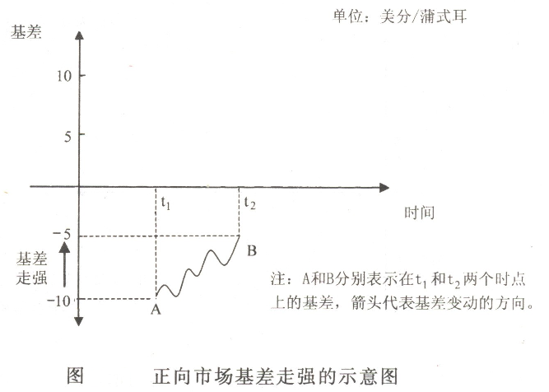
t1 t2 两个时点上小麦的基差
均为负值，也就是说市场处
于正向市场状态。基差的变
化离零点的距离更近了，“负”
的程度更小了。

Slide 22
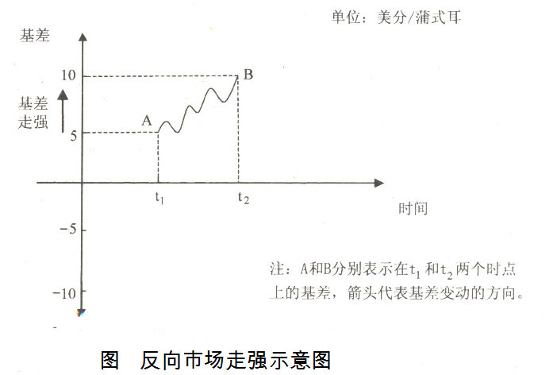
t1 t2两个时点上的小麦的基差
均为正值，表明处于反向市场
状态，基差变大了。

Slide 23
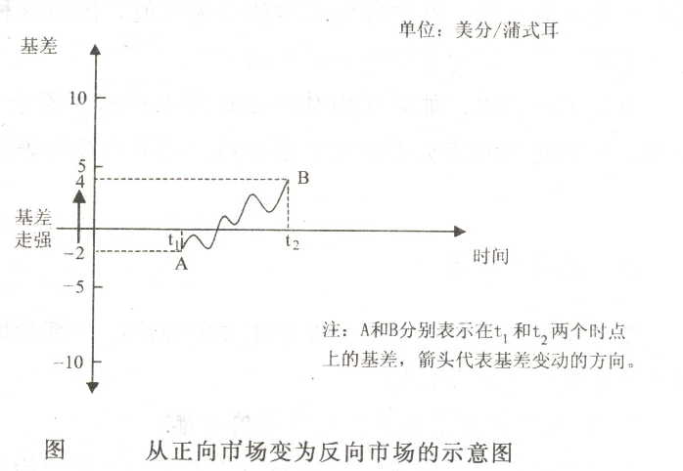

Slide 24
第四节 基差和套期保值
    当基差为零时，表示现货价格等于期货价格
    当基差为负值时，表示现货价格低于期货价格
      当期货价格的增量大于现货价格的增量时，基差也随之减少，称之为基差走弱。(Weakening of the basis)
      具体来说，即：基差为正且越来越小；基差从正值变为负值；基差为负且绝对值越来越大。

Slide 25
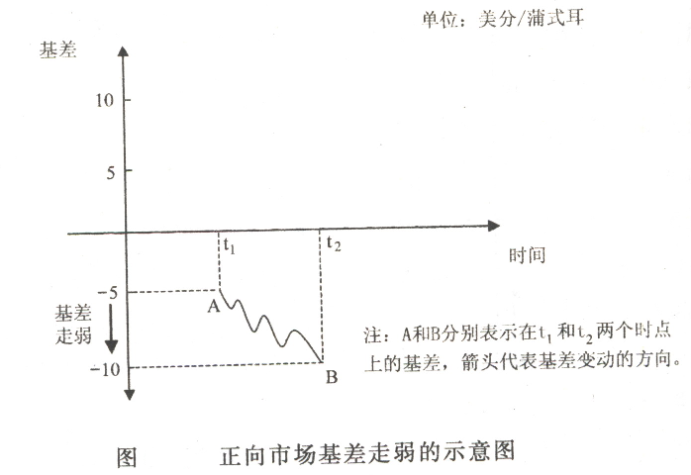
t1 t2两个时点上的小麦基差均为负值，
也就是说市场处于正向市场状态，基
差负的程度更大了

Slide 26
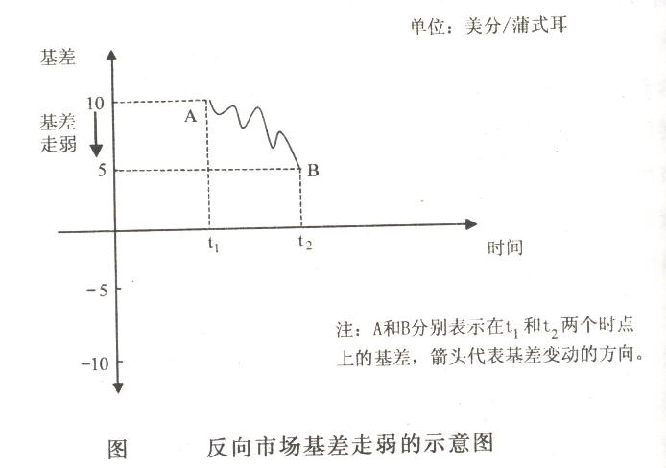
在t1 t2两个时点上小麦的基差均为
正值，表明处于反向市场状态，基
差变小了。

Slide 27
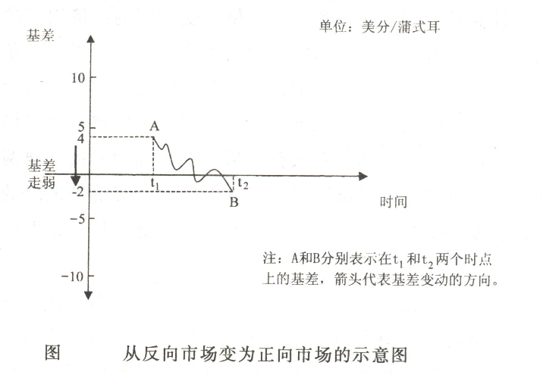

Slide 28
第四节 基差和套期保值
例如：假若某谷物仓储商10月3日按7.8美元/蒲士耳的价格从农场主买大豆，当日的11月份大豆期货合约为7.9美元/蒲士耳。此时的大豆的基差为-10美分/蒲士耳
例如：某农户于6月10日卖出小麦，当地现货价格4.10美元/蒲士耳，而同日的7月份小麦期货价格为3.60美元/蒲士耳，这时基差为+50美分/蒲士耳

Slide 29
第四节 基差和套期保值
入市基差与平仓基差
基差风险：如果平仓基差=入市基差，则套期保值可达到完美。但是由于基差的变动会使套期保值产生不确定性，这就产生了基差风险

Slide 30
基差风险是指保值与被保值商品之间价格波动不同步所带来的风险。
套期保值交易时期货价格对现货价格的基差水平及未来收敛情况的变化。由于套利因素，在交割日，期货价格一般接近现货价格，即基差约等于零。因此，套期保值交易时的基差水平、基差变化趋势和套期保值平仓对冲的时间决定了套期保值的风险大小及盈亏状况。
影响持有成本因素的变化。在理论上，期货价格等于现货价格加上持有成本，该持有成本主要包括储存成本、保险成本、资金成本和损毁等等。如果持有成本发生变化，基差也会发生变化，从而影响套期保值组合的损益。
被套期保值的风险资产与套期保值的期货合约标的资产的不匹配。
期货价格与现货价格的随机扰动。

Slide 31








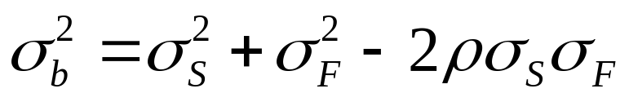

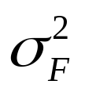
第四节 基差和套期保值
S为 要 保 值资产的现货价格，它是一个随机变量;F为要保值资产的期货价格，它也是一个随机变量;b为套期保值基差，且满足b=S一F;
为现货价格S的标准差; 为期货价格F的标准差; 为现货价格S的均值; 为期货价格F的均值;
为现货价格S和期货货价格F的相关系数; 为基差均值;
为做套期保值时的初始基差值。由于 套 期 保值交易效果的不确定性程度完全取决于基差的不确定性程度，因此我们用基差b的方差 来度量基差风险 ，则套期保值交易的基差风险为
其中 和 分别为现货价格S与期货价格F的方差。

Slide 32
第四节 基差和套期保值
基差为什么变动的因素
  仓储费用和运输费用
    基差包含两个成份即现货市场与期货市场间的“时”和“空”
      时：持有成本
      空：运输成本

Slide 33
第四节 基差和套期保值
价格
期货价格
运输成本
持有成本
现货价格
时间

Slide 34
第四节 基差和套期保值
  供求关系
  季节性价格变动
  不可抗力自然灾害
  品质。由于期货合同中规定买卖的是基准品级的货物，而现货实际交易的品质与交易所规定的期货合同的品级往往不一致，因此，基差中就包含了这种品质差价。

Slide 35
第四节 基差和套期保值
（二）基差变化与套期保值
  基差变化与买期保值
    基差走强，将会对套期保值者带来部分损失。表明期货价格上涨的幅度小于现货价格上涨的幅度
    基差走弱则正好反。表明期货价格的上涨幅度大于现货价格的上涨幅度。
  基差变化与卖期保值
    基差走强，将会为套期保值者带来盈利，表明期货价格的下跌幅度大于现货价格的下跌幅度。
    基差走弱，将会为套期保值者带来亏损，表明期货价格的下跌的幅度小于现货价格下跌的幅度。

Slide 36
第四节 基差和套期保值
1、赢利性保值（获得了基差变动的利润）
  买期保值的情况
    例：在价格上涨的情况下，某大豆加工厂6月份在大豆现货价格2600元/吨时，以2750元/吨的价格买进3个月后到期的大豆期货合约进行保值，此时的基差为-150元/吨，假如靠近9月份时，大豆的价格果然上涨，但现货价格与期货的涨幅不同，分别为200元/吨和250元/吨，即现货价格与期货价格分别是2800元/吨和3000元/吨，这时基差变为-200元/吨，该大豆加工厂的经营情况和结果列于下表：

Slide 37
第四节 基差和套期保值
 | 现货市场 | 期货市场 | 基差
6月份 | 大豆价格为2600元/吨 | 以2750元/吨的价格买进3个月后到期的大豆期货合约 | -150元/吨
9月份 | 大豆价格为2800元/吨 | 以3000元/吨的价格卖出原先买进的大豆期货合约 | -200元/吨
结果 | 9月份比6月份多付出成本200元/吨 | 对冲赢利250元/吨 | 基差转弱，波幅为50元/吨
结论：在进行买期保值的过程中，如果价格上涨并且现货价格的升幅小于期货价格升幅，即基差转弱时，保值者可获得基差利润，从而实现赢利性保值。

Slide 38
第四节 基差和套期保值
例，在上例中，在价格下跌的情况下，如果3个月后，大豆的价格不涨反跌，现货价格跌到2400元/吨，期货价格跌至2600元/吨，该大豆加工厂的经营情况和结果如下表：
 | 现货市场 | 期货市场 | 基差
6月份 | 大豆价格为2600元/吨 | 以2750元/吨的价格买进3个月后到期的大豆期货合约 | -150元/吨
9月份 | 大豆价格为2400元/吨 | 以2600元/吨价格对冲 | -200元/吨
结果 | 9月份比6月份少付出成本200元/吨 | 对冲亏损150元/吨 | 基差转弱，波幅为50元/吨
结论：在买期保值中，如果价格下跌，且现货价格下跌的幅度大于期货市场价格下跌
的幅度，即基差转弱时，也获得了基差利润，实现了赢利性保值。

Slide 39
第四节 基差和套期保值
  卖期保值的情况
    例：当将来价格下跌时，某铝厂8月份将要销售一批铝锭，为了回避将来价格下跌的风险，在5月份现货价格为13800元/吨时以14000元/吨的期货价格抛出8月份到期的铝锭期货合约，此时基差为-200元/吨，8月份价格果然下跌，该厂在现货市场上只能以13000元/吨的价格卖出铝锭，而此时铝锭期货价为13100元/吨，此时基差为-100元/吨，如果以此价平仓，该铝厂的经营和结果情况如下表：

Slide 40
第四节 基差和套期保值
 | 现货市场 | 期货市场 | 基差
5月份 | 铝锭价格为13800元/吨 | 以14000元/吨的价格卖出7月份到期的铝锭期货合约 | -200元/吨
8月份 | 铝锭价格为13000元/吨 | 以13100元/吨的价格买进7月份到期的铝锭期货合约（对冲） | -100元/吨
结果 | 8月份比5月份少卖800元/吨 | 对冲赢利900元/吨 | 基差转强，波幅为100元/吨
结论：在进行卖期保值的过程中，如果价格下跌并且期货价格下跌的幅度大于现货价格下跌的幅度，即基差转强时，保值者可以获得基差变化的利润，从而实现赢利性保值。

Slide 41
第四节 基差和套期保值
例：上例中将来价格上涨时，铝锭的价格不跌反涨，假设现货价格和期货价格分别涨至14200元/吨和14300元/吨，此时基差-100元/吨 ,该铝厂的经营情况和结果见下表：
 | 现货市场 | 期货市场 | 基差
5月份 | 铝锭价格为13800元/吨 | 以14000元/吨的价格卖出7月份到期的铝锭期货合约 | -200元/吨
8月份 | 铝锭价格为14200元/吨 | 以14300元/吨的价格对冲7月份到期的铝锭期货合约 | -100元/吨
结果 | 8月份比5月份赢利400元/吨 | 对冲亏损300元/吨 | 基差转强，波幅为100元/吨
结论：在进行卖期保值的过程中，如果价格上涨，并且现货价格的涨幅大于期货市场
的涨幅，即基差转强时，保值者可以获得基差变化的利润，从而实现赢利性保值。

Slide 42
第四节 基差和套期保值
2、亏损性保值
  指交易者在结束套其保值业务时，现货市场的赢利不足以抵补期货市场的亏损或期货市场的赢利不足以抵补现货市场的亏损，即一个市场的赢利不足以抵补另外一个市场的亏损，损失了基差变化的利润。
  买期保值的情况
    例：当将来价格上涨时，某大豆加工厂在6月份大豆现货价格为2600元/吨时，买进了9月份到期的期货合约，期货价格为2750元/吨，此时基差为-150元/吨，临近交割期时，大豆价格上涨，现货价格为2800元/吨，期货价格为2900元/吨，此时的基差为-100元/吨，该大豆加工厂的经营情况和结果列于下表。

Slide 43
第四节 基差和套期保值
 | 现货市场 | 期货市场 | 基差
6月份 | 大豆价格为2600元/吨 | 以2750元/吨的价格买进3个月后到期的大豆期货合约 | -150元/吨
9月份 | 大豆价格为2800元/吨 | 以2900元/吨的价格对冲 | -100元/吨
结果 | 9月份比6月份多付出成本200元/吨 | 赢利150元/吨 | 基差转强，波幅为50元/吨
结论：在买期保值中，即使将来价格上涨，但若现货市场的涨幅大于期货市场的
涨幅，即基差转强时，买期保值将丧失基差变动的利润，进而成为亏损性保值

Slide 44
第四节 基差和套期保值
例：在上例中，当将来价格下跌时，在上述情况下，将来价格不涨反跌，现货价格跌到2400元/吨，期货价格跌至2500元/吨，此时基差为-100元/吨，该大豆加工厂的经营情况和结果列于下表：
 | 现货市场 | 期货市场 | 基差
6月份 | 大豆价格为2600元/吨 | 以2750元/吨的价格买进3个月后到期的大豆期货合约 | -150元/吨
9月份 | 大豆价格为2400元/吨 | 以2500元/吨的价格对冲 | -100元/吨
结果 | 9月份比6月份少付出成本200元/吨 | 对冲亏损250元/吨 | 基差转强，波幅为50元/吨
结论：在买期保值中，如果价格下跌，且期货市场下跌的幅度大于现货市场下跌
的幅度，即基差由弱转强时，买期保值将损失基差变化的利益，从而成为亏损性保值。

Slide 45
第四节 基差和套期保值
卖期保值的情况
  例：当将来的价格下跌时，某铝厂3个月后将要销售一批铝锭，为回避将来价格下跌的风险，该厂在5月初现货价格为13800元/吨，以14000元/吨的期货价格卖出8月份到期的铝锭期货合约，此时的基差为-200元/吨，之后的3个月，假如铝锭的价格持续下跌，到8月份时，该厂只能以13000元/吨的价格出售铝锭，而此时8月份到期的期货价格也跌至13300元/吨，这时基差变为-300元/吨，该铝厂的经营情况和结果列于下表。

Slide 46
第四节 基差和套期保值
 | 现货市场 | 期货市场 | 基差
5月份 | 铝锭价格为13800元/吨 | 以14000元/吨的价格卖出7月份到期的铝锭期货合约 | -200元/吨
8月份 | 铝锭价格为13000元/吨 | 以13300元/吨的价格对冲 | -300元/吨
结果 | 8月份比5月份亏损800元/吨 | 赢利700元/吨 | 基差转弱波幅为100元/吨
结论：在卖期保值中，即使价格下跌，但若现货市场下跌的幅度大于期货市场
下跌的幅度，即由于基差转弱，将卖期保值丧失基差变化的利益，成为亏损性
保值。

Slide 47
第四节 基差和套期保值
例：在上例中，在将来价格上涨时，如果8月份铝锭的价格不跌反涨，该铝厂以14200元/吨的价格出售铝锭，而此时期货价格已涨至14500元/吨，这时基差变化为-300元/吨，该铝厂的经营情况如下表
 | 现货市场 | 期货市场 | 基差
5月份 | 铝锭价格为13800元/吨 | 以14000元/吨的价格卖出7月份到期 铝锭期货合约 | -200元/吨
8月份 | 铝锭价格为14200元/吨 | 以14500元/吨的价格对冲 | -300元/吨
结果 | 8月份比5月份赢利400元/吨 | 亏损500元/吨 | 基差转弱，波幅100元/吨
结论：在卖期保值中，如果价格上涨，且现货价格上涨的幅度小于期货价格上涨
的幅度，即当基差由强转弱时，卖期保值将损失基差变化的利益，成为亏损性保值。

Slide 48
基差变化与套期保值效果
 | 基差变化 | 套期保值效果
买入套期保值 | 基差不变 | 期现市场盈亏相抵，实现完全套期保值
 | 基差走强 | 期现市场盈亏不能完全相抵，存在净损失，不能实现完全的套期保值
 | 基差走弱 | 期现市场盈亏相抵，且有净盈利，实现完全套期保值
卖出套期保值 | 基差不变 | 期现市场盈亏相抵，实现完全套期保值
 | 基差走强 | 期现市场盈亏相抵，且有净盈利，实现完全套期保值
 | 基差走弱 | 期现市场盈亏不能完全相抵，存在净损失，不能实现完全的套期保值

Slide 49
练习
  6月5日，大豆现货价格为2020元/吨，某农场对该价格比较满意，但大豆9月份才能收获出售，由于该农场担心大豆收获出售时现货市场价格下跌，从而减少收益。为了避免将来价格下跌带来的风险，该农场决定在大连商品交易所进行大豆套期保值。如果6月5日该农场卖出10手9月份大豆合约，成交价格2040元/吨，9月份在现货市场实际出售大豆时，买入10手9月份大豆合约平仓，成交价格2010元/吨。请问在不考虑佣金和手续费等费用的情况下，9月对冲平仓时基差应为什么值时能使该农场实现有净盈利的套期保值。

Slide 50
第四节 基差和套期保值
三、点价交易与基差交易
  1、点价交易。指以某月份的期货价格为计价基础，以期货价格加上或减去双方协商同意的升贴水来确定双方买卖现货商品的价格的定价方式。
  点价的实质：为现货贸易定价的方式。

Slide 51
2.基差交易
  基差交易是指现货买卖双方均同意，以一方当事人选定的某月份的期货价格为计价基础，以高于或低于该期货价格若干为报价进行现货买卖的交易方式。
  是点价交易与套期保值结合在一起的方式。
  根据确定具体时点的实际交易价格的权利归属划分，基差交易可分为买方叫价交易和卖方叫价交易，如果确定交易时间的权利属于买方称为买方叫价交易，反之，若该项权利属于卖方的则为卖方叫价交易。

Slide 52
第四节 基差和套期保值
（1）买方叫价交易
  例：某进口商2013年5月份以17000元/吨的价格从国外进口铜，一时还没有找到买主，为了回避日后价格下跌的风险，该进口商在期货交易所作了卖期保值，以17500元/吨的价格卖出三个月到期的期货合约，则此时的基差为-500元/吨，同时在现货市场 积极寻找买家，6月中旬，有一铜杆厂认为铜价仍有继续下跌的趋势，不愿意当时确定价格，双方经过协商，同意以低于8月份到期的期货合约价格100元/吨的价格作为双方买卖现货的价格。并且由买方即铜杆厂确定8月1日至15日内某金属交易所交易时间内的任何一天的8月份到期的期货合约价格为基准期货价格。8月10日，假定前述金属交易所8月的铜期货合约的收盘价跌至15700元/吨，铜杆厂认为铜价已经跌得差不多了，决定以该日8月份期铜的收盘价为基准价计算现货买卖价。此时，该进口商现货价格实际售出的价格为15700元/吨-100元/吨=15600元/吨，并同时于次日在期货市场上以15700元/吨左右的价格买进平仓，结束了套期保值交易，综合以上情况，进口商交易的具体情况及结果列于下表

Slide 53
第四节 基差和套期保值
 | 现货市场 | 期货市场 | 基差
5月份 | 进口商以17000元/吨的价格从国外买进一批进口电解铜 | 以17500元/吨的价格卖出3个月到期的期货合约 | -500元/吨
6月份 | 约定以低于8月份到期的某交易所期货合约结算价100元/吨为双方交货的价格，并由买方确定在8月1日—15日其中的一日的结算价为基准价，此时，已确定基差为-100元/吨
8月份 | 进口商以15600元/吨的 以15700元/吨左右的价格买 -100元/吨 价格售出电解铜 进8月份到期的期货合约
结果 | 亏损1400元/吨 对冲赢利1800元/吨 基差增强， 波幅400元/吨

Slide 54
第四节 基差和套期保值
（2）卖方叫价交易
  如果买方为了防止日后价格上涨，事先作了买期保值，确定了买进期货时的基差，同时积极在现货市场上寻找货源，由双方协商以买方买进的套期保值的交割月某一天的期货结算价为基准上下浮动一定的价格，确定了平仓时基差，然后卖方决定以哪一天的结算价为现货买卖的基准价即为卖方叫价交易。这样，不论价格如何变化，该买期保值均可以实现赢利性保值(或者只是保值），卖方叫价交易的基本方式与上述买方叫价交易相似。

Slide 55
例：
  某玉米榨油厂计划6月买进一批玉米，为防止玉米价格上涨，在3月做了买入套期保值，当时玉米现货价格为2200元/吨,买入6月玉米期货合约100手,价格为2300元/吨,基差为-100元/吨,5月2日,该榨油厂向某农场订购玉米,该农场认为玉米价格将会上涨,不想立即成交,而是想再观察一段时间.
  经过双方协商,最后双方决定做基差交易,同意该农场以低于6月期货100元/吨的价格出售玉米,并且由农场在6月内任选一天的期货价格作为计价基础.
  10天过后,玉米价开始上升,到6月12日,6月玉米期货价格涨至2410元/吨,而现货价格上涨至2320元/吨,基差为-90元/吨,此时,该农场决定以6月12日的6月玉米期货价格为计价基础,按原来约定的条件卖出现货玉米,于是通知该榨油厂以每吨2410元/吨的价格卖出6月玉米期货,结束买入套期保值.

Slide 56
买卖时间 | 现货市场 | 期货市场 | 基差
3月份 | 玉米价格2200元/吨 | 买入100手6月期玉米期货合约价格为2300元/吨 | -100元/吨
6月份 | 买入1000吨玉米价格为2310元/吨 | 对冲,价格2410元/吨 | -100元/吨
结果 | 亏损:110元/吨 | 盈利110元/吨 | 基差没变
对农场来说,由于做了基差交易,就不能以市场价2320元/吨的价格出售现货玉米,
而只能以2310元/吨的价格售出.但由于价格的变动方向很难预测,现实中也可能
会出现对其不利的变动,而且他还享有在约定的时间内选择最有利的日期来决
定最后成交价的权利,因而该交易对其是有利的.

Slide 57
（3）双向叫价交易
  在实际经济活动中，交易者一般不仅仅是买方或卖方，通常既是买方又是卖方，这样，就可以综合运用卖方叫价交易和买方叫价交易进行基差交易。
  作为买方，由他的现货商品卖方客户为他卖出期货合约。
  作为卖方，又要他的买方为他买进期货合约。
  双向叫价是基差交易的高层次操作策略。在这种交易中，由于交易者既是买方又是卖方，所以就可不用自己做套期保值交易，只要想办法确定有利的卖出时基差和买进时基差，则不管价格如何变动，都可以稳稳保值并获利。

Slide 58
例：
  某大豆经营商在9月1日与某农场主达成买进10万蒲式耳大豆的预购协议，谈妥成交条件为“低于12月期货7美分”，并且在30天内由农场主选定任何时间的期货价格成交。假设这时大豆期货价格为每蒲式耳5.95美元。
  9月5日，经营商找到一个买主，商定以“低于12月期货4美分”，在30天内由买主选定任何时间的期货价格成交。约定最迟交货时间不超过30天，将10万蒲式耳大豆预售给买主。
  9月10日，大豆价格上涨，12月期货价格达到每蒲式耳9美元，农场主通知经营商的经纪人，卖出12月大豆期货合约20张（10万蒲式耳），同时通知经营商以原定的“低于12月期货价格7美分”的条件即每蒲式耳8.93美元的价格结算付款，并着手将大豆现货支付。
  9月20日，大豆行情意外下跌。12月期货价格跌至每蒲式耳3.08美元。经营商的大豆买主电话通知经营商的经纪人，买进12月期货合约20份，对冲了空头头寸。该买主同时按“低于12月4美分”的条件即每蒲式耳3.04美元向经营商付款，并等待提货。整个交易完成。

Slide 59
时间 | 现货市场 | 期货市场 | 基差
9月10日 | 以低于12月期货价格7美分的条件买进10万蒲式耳大豆，价格为8.93美元/蒲式耳,支出893000美元 | 以每蒲式耳9美元的价格卖出20张12月期货合约. | -0.07美分
9月20日 | 按低于12月期货4美分条件卖出10万蒲式耳大豆,价格为3.04美元/蒲式耳, 收入304000美元. | 以每蒲式耳3.08美元的价格买进20张12月期货合约对冲空头部位 | -0.04美元
结果 | 亏: 589000美元 | 盈: 592000美元
合计 | 净利润:3000美元

Slide 60
练习：
  对基差作用的理解不正确的有( )。
    A.基差的存在为人们的套期保值提供了可能
    B.基差是套期保值者成功与否的关键
    C.基差的存在是期货价格的基础
    D.基差的存在是人们进行套期保值的原因所在

Slide 61
套期保值应注意的问题
  均等相对的原则
  随时关注基差的变化,在基差有利时结束套期保值交易
  选择有一定风险的现货交易进行保值.
  套期保值不能带来厚利.

Slide 62
本章思考题
买期保值与卖期保值的联系和区别
什么是赢利性保值
什么是基差，影响基差的因素有哪些？
套期保值的原理是什么？

Slide 63
本章小结
套期保值
买期保值
卖期保值
基差与套期保值
作业：1、如何实现赢利性保值？
2、如何避免基差风险？

